Slide 1
transmissie infiltratie ventilatie
verwarming
zon-instraling
‘interne’ warmte
warmteverlies
warmtewinst
Digital Twins voor de warmtetransitie: Meetmethoden en -technieken
Twomes Deliverable D5

Slide 2
Digital Twins voor de warmtetransitie: Meetmethoden en -technieken
Twomes Deliverable D5
Auteurs: G.H. ter Hofte, M. Winkelman
Publicatiedatum: 23-12-2021
Betrokken partijen: Lectoraat Energietransitie (Windesheim)
Lector: Jeike Wallinga
Deels gebaseerd op werk van de volgende studenten:
Laurens de Boer, Gerwin Buma, Brian Hoen, Kevin Jansen, Tristan Jongedijk, Gulsah Kurnaz, Frederik Lautenbag, Matthijs Noordhof, Ben van Ommen, Marco Prins, Boet Schrama, Amicia Smit, Sjors Smit, Wietske Veneberg, Maarten Vermeulen, Matthias Verweij, Victor Woord, Rowan van der Zande
Dit project is financieel mede mogelijk gemaakt door BDR Thermea, Breman, Enpuls, TechForFuture, Witteveen + Bos en Gemeente Zwolle.
Dit is een publicatie van Saxion, Universiteit Twente en hogeschool Windesheim
Licentie: CC BY 4.0, lectoraat Energietransitie, hogeschool Windesheim;
Notes:
De resultaten van het Twomes project worden beschreven in de volgende deliverables:
Deliverable D1a Projectplan bevat het projectplan dat de basis vormt voor de onderzoeksactiviteiten.
Deliverable D1b Data management plan beschrijft welke data in het project verzameld wordt en hoe deze behandeld moet worden gedurende het project en nadat het project is afgelopen.
Deliverable D1c: Uitkomsten bewonersonderzoek bevat de resultaten van het onderzoek dat we hebben gedaan naar de vragen die bewoners hebben bij de warmtetransitie, bijvoorbeeld met enquêtes en/of interviews. Hiermee beogen we richting te geven aan de nadere opzet van het onderzoek dat nodig is om de basis te leggen voor adviesmodules.
Deliverable D2: Dataset 1 bevat de monitoringdata die we hebben verzameld via verschillende sporen om een verkennende analyse te doen.
Deliverable D3: Analysemethoden en tools, versie 1 bevat een beschrijving van de analysemethoden en -tools waarmee de data uit Deliverable D2 geanalyseerd hebben. Ook beschrijven we wat we uit de beschikbare data kan worden geleerd en welke aanvullende metingen we nodig achten.
Deliverable D4: Toetsbare hypothesen beschrijft de hypothesen we willen toetsen met het onderzoek in Twomes.
Deliverable D5: Meetmethoden en – technieken beschrijft de (aanvullende) meetmethoden en technieken die we hebben ontwikkeld om data te verzamelen waarmee we de hypothesen uit D4 kunnen toetsen.
Deliverable D6: Proefpersonen- informatie, toestemmingsformulieren omvat alle informatie en documenten die we gebruiken voor het werven en informeren van proefpersonen, inclusief een beschrijving van de wijze waarop we toestemming verkrijgen voor het verzamelen van data.
Deliverable D7: Dataset 2 bevat de data die we hebben verzameld om een de detailanalyse te doen inclusief onderzoek naar de hypothesen van D4.
Deliverable D8: Analysemethoden en -tools beschrijft niet alleen de analysemethoden en -tools die we hebben toegepast op de dataset uit D7, maar ook de resultaten en conclusies van deze analyse.
Deliverable D9: Disseminatie en opzet vervolgonderzoek omvat alle externe presentaties en publicaties voor geïnteresseerden buiten het project, inclusief een plan voor een vervolgonderzoek voor het realiseren van adviesmodules.
Deliverable D10: Presentaties, verslag, update plan en planning omvat alle tussen- en voortgangspresentaties van het project, en geüpdatete plannen.

Slide 3
Werkpakketten Twomes
Inleiding
WP1: Bewonersvragen en advies Welke vragen leven bij bewoners over de warmtetransitie?
WP2: Data acquisition, privacy and open data How to acquire monitoringdata per home? (automatic, easy & cheap)
WP3: Data analysis and prediction How to learn parameters that determine the used energy and heating comfort for each home/household automatically?

Slide 4
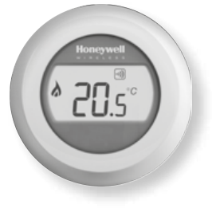
Dataverzameling: bestaande situatie
adviseur
cv-ketel
bewoner
netbeheerder
slimme meter
openbare gebouw-info
Wi-Fi

Slide 5
Dataverzameling: Twomes
Twomes
Backoffice & Analysis
adviseur
cv-ketel
bewoner
netbeheerder
slimme meter
openbare gebouw-info
Wi-Fi

Slide 6
Dataverzameling (huis met OpenTherm cv-ketel)
Twomes
Backoffice & Analysis
adviseur
cv-ketel
bewoner
Twomes App
netbeheerder
Enelogic
OpenTherm
P1
slimme meter
CO₂
openbare gebouw-info
Wi-Fi

Slide 7
Dataverzameling (huis met cv-ketel zonder OpenTherm)
Twomes
Backoffice & Analysis
adviseur
cv-ketel
bewoner
T_{sup +} T_{ret}
Twomes App
netbeheerder
Enelogic
P1
slimme meter
CO₂
openbare gebouw-info
T_{in}
Wi-Fi

Slide 8
Twomes dataverzameling: Overzicht
Twomes
Backoffice & Analysis
adviseur
cv-ketel
bewoner
T_{sup +} T_{ret}
Twomes App
netbeheerder
Enelogic
OpenTherm
P1
slimme meter
CO₂
openbare gebouw-info
T_{in}
Wi-Fi

Slide 9
Twomes app: WarmteWachter
Twomes
Backoffice & Analysis
adviseur
cv-ketel
bewoner
Twomes App
netbeheerder
slimme meter
openbare gebouw-info
Wi-Fi

Slide 10
OpenTherm gateway
Twomes
Backoffice & Analysis
adviseur
cv-ketel
bewoner
Twomes App
netbeheerder
OpenTherm
slimme meter
openbare gebouw-info
Wi-Fi

Slide 11
Slimme meter monitor
Twomes
Backoffice & Analysis
adviseur
cv-ketel
bewoner
Twomes App
netbeheerder
P1
slimme meter
openbare gebouw-info
Wi-Fi

Slide 12
Slimme meter monitor met temperatuursensoren
Twomes
Backoffice & Analysis
adviseur
cv-ketel
bewoner
T_{sup +} T_{ret}
Twomes App
netbeheerder
P1
slimme meter
openbare gebouw-info
T_{in}
Wi-Fi

Slide 13
CO₂-sensor
Twomes
Backoffice & Analysis
adviseur
cv-ketel
bewoner
T_{sup +} T_{ret}
Twomes App
netbeheerder
P1
slimme meter
CO₂
openbare gebouw-info
T_{in}
Wi-Fi

Slide 14
Presence detection firmware add-on
Twomes
Backoffice & Analysis
adviseur
cv-ketel
bewoner (thuis)
T_{sup +} T_{ret}
Twomes App
bewoner (niet thuis)
netbeheerder
OpenTherm
P1
slimme meter
CO₂
openbare gebouw-info
T_{in}
Wi-Fi

Slide 15
Advies op basis van geautomatiseerde analyse
Twomes
Backoffice & Analysis
adviseur
cv-ketel
bewoner
T_{sup +} T_{ret}
Twomes App
netbeheerder
OpenTherm
P1
slimme meter
CO₂
openbare gebouw-info
T_{in}
Wi-Fi

Slide 16
Data-acquisitie: technologiekeuzes
WP2 Data Acquisition, Privacy & Open Data
WarmteWachter iOs & Android app (start/monitor/stop data flow), gebaseerd op IONIC5
Data via online API
Weer: KNMI API
Extra gebouw-info: pdok.nl, pico.geodan.nl, energielabel.nl
Slimme meter P3/P4-data: Enelogic API
Twomes measurement devices (gemeenschappelijk deel)
Espressif modules: ESP32 (Wi-Fi &BLE) / ESP8266 (Wi-Fi); WeMos D1 Mini form factor;
FreeRTOS + Arduino firmware;
Espressif Unified provisioning protocol; ESP firmware + Capacitor plugin voor IONIC5 (wrapper native Espressif SDKs iOS & Android);
NTP-based time synchronisation, timstamping, persistent buffering (nvs), TLS/SSL secure upload.
Twomes measurement devices (specific deel; doorgaans Wemos D1 mini shield form factor)
OpenTherm gateway (DIYLESS / monitor / Nodo)
Slimme meter monitor (P1 poort)
Slimme meter monitor (P1 poort) met temperatuursensoren
Kamertemperatuur (T_{in})
Aanvoer- en retoutemperatuur warm water bij cv-ketel naar en van radiatoren(T_{sup}, T_{ret})
CO₂-meetapparaat (gebaseerd op nieuwste foto-akoestische Sensirion SCD41 CO₂-sensor)
Twomes presence detection firmware (kan in op elk Twomes measurement device gebaseerd op ESP32)

Slide 17
Data: bronnen
WP2 Data Acquisition, Privacy & Open Data
category | symbol | property.name | unit | API | OT_id | sensor
indoor | T_{in} | roomTemp | °C |  | ✓(24) | ✓
comfort | T_{set} | roomSetpointTemp | °C |  | ✓(16)
weather | T_{out} | outdoorTemp | °C | KNMI
 | W | windSpeed | m/s
 | I | globalHorizontalIrradiance | W/m²
installation | T_{sup} | boilerSupplyTemp | °C |  | ✓(25) | ✓
 | T_{ret} | boilerReturnTemp | °C |  | ✓(28) | ✓
 | CH | isCentralHeatingModeOn | bool |  | ✓(0) | ✓
 | DHW | isDomesticHotWaterModeOn | bool |  | ✓(0)
 |  | relativeModulationLevel | % |  | ✓(0)
energy | E | eMeterReading<Supply/Return><Low/High> | kWh | Enelogic |  | ✓
 | G | gMeterReading | m³
ventilation | CO₂ | CO2concentration | ppm
 | P | personsPresent | #pp

Slide 18
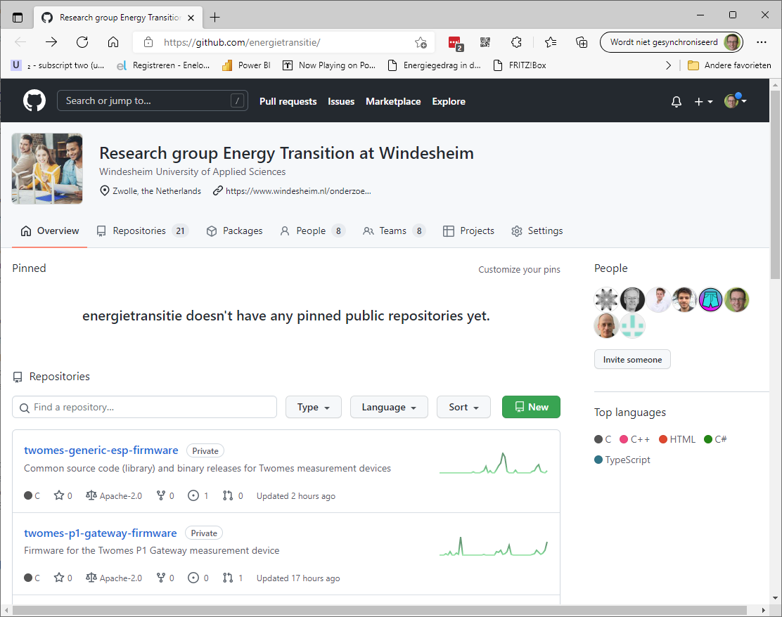
Meettechnieken
WP2 Data Acquisition, Privacy & Open Data
GitHub Research Group Energy Transition
https://github.com/energietransitie/
Twomes Warmtewachter App
twomes-app-warmtewachter
esp-provisioning-capacitor-plugin
Twomes Server
twomes-backoffice-api
twomes-backoffice-configuration
Twomes Measurement Devices: Firmware
twomes-generic-esp-firmware
twomes-opentherm-monitor-firmware
twomes-p1-gateway-firmware
twomes-boiler-monitor-firmware
twomes-room-monitor-firmware
Twomes Measurement Devices: Hardware
twomes-opentherm-monitor-hardware
twomes-p1-gateway-hardware
twomes-temp-monitor-hardware
twomes-co2-meter-hardware

